Slide 1

대구MBC
자체심의 참고사항

Slide 2

1. 인권 및 사생활 보호
민감한 개인정보·금융정보 노출 사례

Slide 3
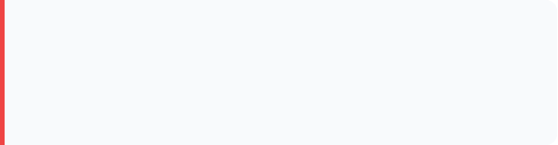
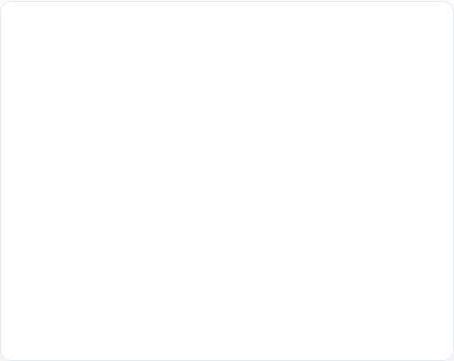
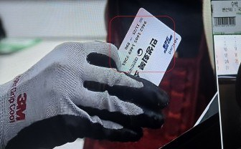
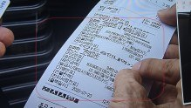
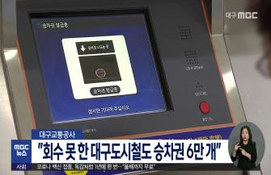
민감한 금융·개인정보 노출
프로그램명
대구MBC 뉴스투데이
방송일시
2025.11.19.(수) 07:35경
관련조항
제19조(사생활 보호) 제1항
주요 위반내용
'민생회복 소비쿠폰' 관련 보도 중 시민의 신용카드 번호 16자리, 유효기간, CVC 번호가 모자이크 처리 없이 약 3초간 노출됨.
(결제에 바로 쓰일 수 있는 정보로, 재산권 침해 우려가 있음)

Slide 4
2. 객관성
자료화면 재사용 및 미고지

Slide 5
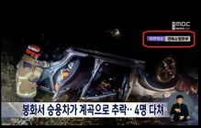
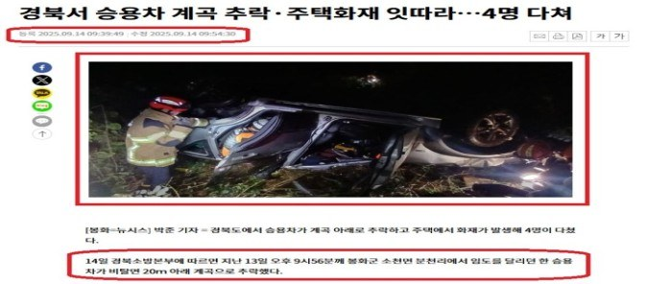
자료화면 재사용 및 미고지
프로그램명
930 MBC 대구경북 뉴스
방송일시
2025.9.15(월) 09:39경
관련조항
제14조(객관성)
주요 위반내용
'김천서 SUV 차량 수로 추락' 사고를 보도하면서, 과거 타 지역에서 발생한 '봉화 승용차 계곡 추락' 사고 영상을 그대로 사용함.
(자료화면 고지·출처 표시가 없어 실제 사고 현장으로 오인될 가능성)

Slide 6

공연 관람등급 미고지
프로그램명
뮤지컬 알라딘 토막광고(930 뉴스 前)
방송일시
7.1.(화) 09:26경
관련조항
[광고심의규정] 제34조, 공연법 제5조
주요 위반내용
'뮤지컬 알라딘' 광고(7월 11일 개막) 방송 시 관람등급(8세 이상)을 표기하지 않음.
(공연물 방송광고는 관람등급을 구체적으로 밝혀야 함)
Notes:
[자동 검토]
- 외부 법령 인용: 법령·조문 최신성 확인 필요
- 방송일 연도 미기재(확인 필요)

Slide 7
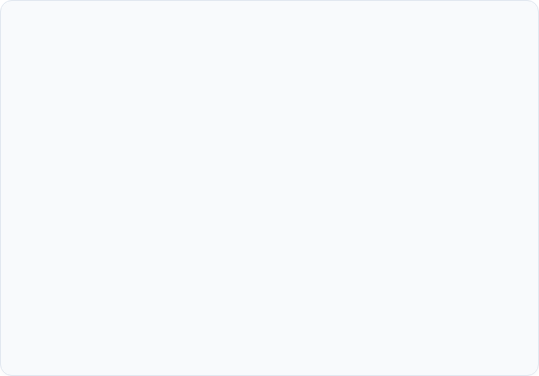
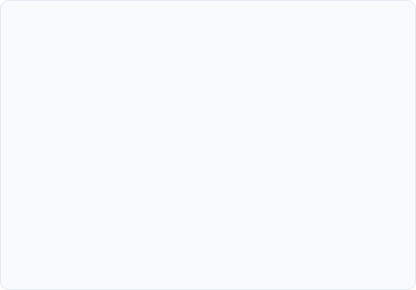

기타 자료화면 오송출 및 음향 사고
[보도] 무관한 자료화면 송출
[교양] 무음 및 프로그램 강제 종료
프로그램: 930 MBC뉴스
프로그램: 문화요 스페셜
관련조항: 제55조의2(방송사고)
관련조항: 제55조의2(방송사고)
금융기관 방범 강화 소식을 전하면서 뉴스와 상관없는 귀금속(금은방) 자료화면이 송출됨.
재방송 중 인터뷰 전체(약 4분 30초)가 무음 상태로 송출됨. 또한 인터뷰 도중 화면이 끊기며 프로그램이 종료됨.
Notes:
[보도] 무관한 자료화면 송출 방송일시: 확인 필요
[교양] 무음 및 프로그램 강제 종료 방송일시: 확인 필요

